Slide 1

Література наприкінці ХХ - на початку ХХІ ст.
Підготувала Шевченко І.В., учителька ЗОШ № 25 м. Маріуполь

Slide 2

Література наприкінці ХХ - на початку ХХІ ст.
У кінці 80-х - на початку 90-х роках ХХ століття процес оновлення української літератури набув значної сили. Зміни в суспільному житті країни, зокрема розпад СРСР, відбились і в розвитку літератури. Нове покоління письменників і поетів прагнуло подивитись на навколишню дійсність по- новому, а не під кутом «соцреалізму».

Slide 3

Література наприкінці ХХ - на початку ХХІ ст.
Цей період характеризується активними стильовими пошуками письменників, жанровим розмаїттям, неординарними, навіть радикальними формами творчого вияву авторської свідомості.

Slide 4

Література наприкінці ХХ - на початку ХХІ ст.
В українську літературу кінця ХХ ст. на зміну модернізму прийшов постмодернізм як основний художній напрям літератури 1990-х років. І хоча стосовно постмодернізму і досі не припиняються дискусії, більшість дослідників вважає, що український постмодернізм зародився у 1980-х роках і пов'язаний з іменем Ю. Андруховича, О. Ірванця, В. Неборака (літературне угрупування „Бу-Ба-Бу”).

Slide 5
Постмодернізм
Літературний процес кінця XIX— XX століть умовно поділяють на два етапи:
1) епоха модернізму: кінець XIX — перша половина й середина XX ст.;
2) епоха постмодернізму: 80-ті — 90-ті роки XX ст.
Постмодернізм виник внаслідок відчуття письменниками кінця історії сучасної епохи. Тому він передбачає опозицію до модернізму. Український постмодерний роман (зокрема, «Рекреації», «Московіада», «Перверзія» Юрія Андруховича) деякими аспектами перегукується з американським постмодернізмом «чорного гумору».

Slide 6

У канонах американського постмодернізму (“чорний гумор”), наприклад, написано оповідання Юрія Винничука «Ги-ги-ги». Оповідач-абсурдист найдошкульніше висміює свого героя, діючи на читача епатажно, викликаючи огиду і відразу до ганебних вчинків персонажа. Видана книга в 2015 році.
Книга Юрія Винничука “Ги-ги-ги”

Slide 7
Постмодернізм
Постмодернізм вибудовує особливу концепцію світу. Якщо модерністи прагнули виявити найменші відмінності і принципову несумісність усіх сторін зображуваної дійсності, то постмодерністи захищають позицію відстороненого і відчуженого спостерігача.
Постмодерністи засуджують асиміляцію людини зовнішнім світом, що були яскраво виражені в просторі радянської імперії (збірка поезій «Тінь великого класика та інші вірші» (1991), п'єси Олександра Ірванця «Маленька п'єса про зраду для однієї актриси»(1992), роман Юрія Іздрика «Воццек» (1996).

Slide 8

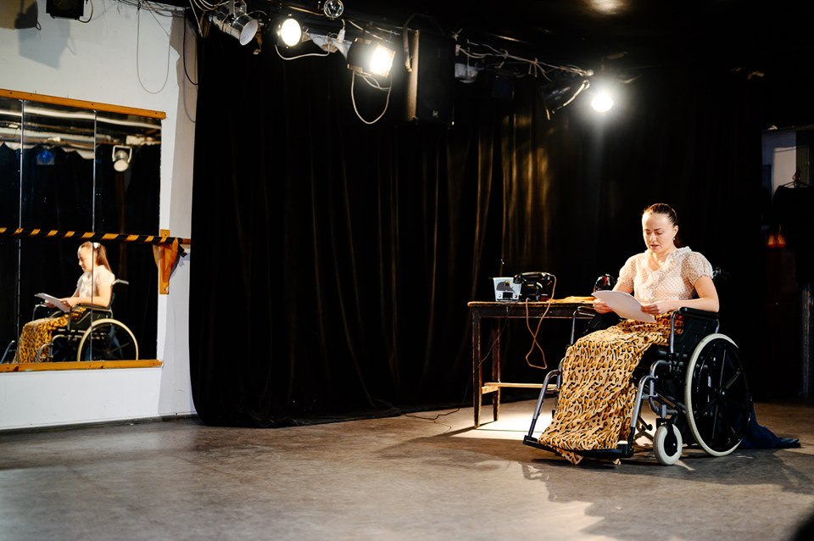
Читання "Маленька п'єса про зраду для однієї актриси"
Юрій Іздрик “Воццек”

Slide 9
Визначальні риси постмодернізму:
- культ незалежної особистості;
- прагнення поєднати, взаємодоповнити істини багатьох людей, націй, культур, релігій, філософій;
- бачення повсякденного реального життя як театру абсурду, апокаліптичного карнавалу;
- акцентування на ненормальності, несправжності;
- зумисне химерне переплетення різних стилів оповіді
- суміш багатьох традиційних жанрових різновидів;
- сюжети творів — це легко замасковані алюзії на відомі сюжети літератури попередніх епох;
- як правило, у постмодерністському творі присутній образ оповідача;
- іронічність та пародійність.

Slide 10
„ БУ-БА-БУ” („ Бурлеск-Балаган-Буфонада ”)
Літературне угрупування, що складалося з Ю. Андруховича (Патріарх), B. Неборака (Прокуратор) та О. Ірванця (Підскарбій). Літугрупування засноване 17 квітня 1985 року у Львові.
Період найактивнішої діяльності „Бу-Ба-Бу” припав на 1987 - 1991 роки. Апофеозом став фестиваль „Вивих-92”, коли головну фестивальну акцію склали 4 постановки поезоопери Бу-Ба-Бу „Крайслер Імперіал”. В 1995 році у Львівському видавництві „Каменяр” вийшла книга „Бу-Ба-Бу”.

Slide 11
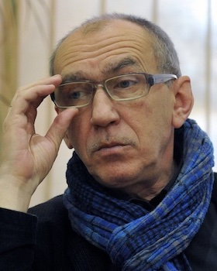

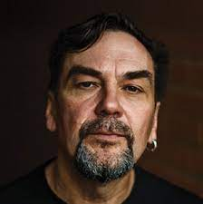
Олександр Ірванець
Віктор Неборак
Юрій Андрахович

Slide 12
„ БУ-БА-БУ” („ Бурлеск-Балаган-Буфонада ”)
Учасники звертаються до поетики карнавальності, культивують необароко на новому ґрунті. «Бубабісти» модернізують українську віршову барокову драму, бурлеск і травестію Івана Котляревського, витворивши новий різновид віршованої поезії — поетичне шоу. Тут позитивним героєм є Сміх. Найвиразніший представник групи Юрій Андрухович — поет, прозаїк, перекладач, есеїст, один з найбільш знаних у Європі сучасних українських письменників, лауреат премії Антоновичів 2001 року.

Slide 13

“Бу-Ба-Бу Т.в.о./…/ри” (1995)
“Вибрані твори”

Slide 14
Джерела
https://vseosvita.ua/library/ukrainska-literatura-kinca-hh-pocatku-hhi-stolitta-34416.html
https://ukrlit.net/info/integration/18.html

